Slide 1
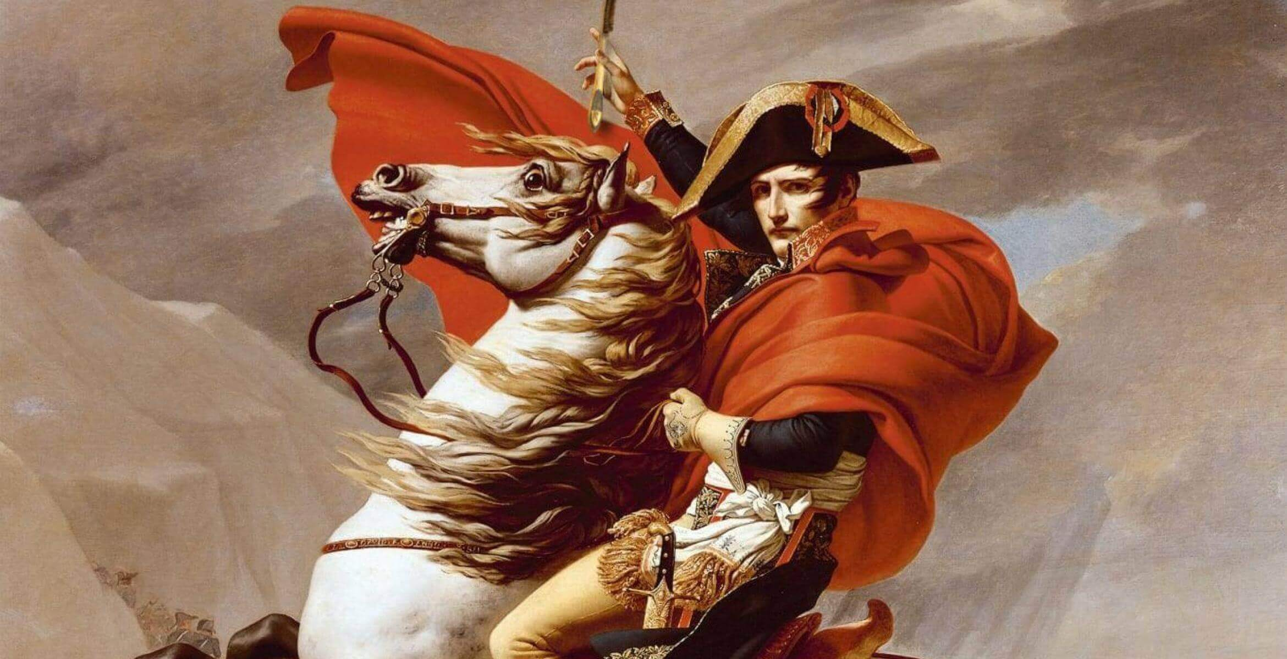
Képek Napóleon életéből
a
A
a

Slide 2
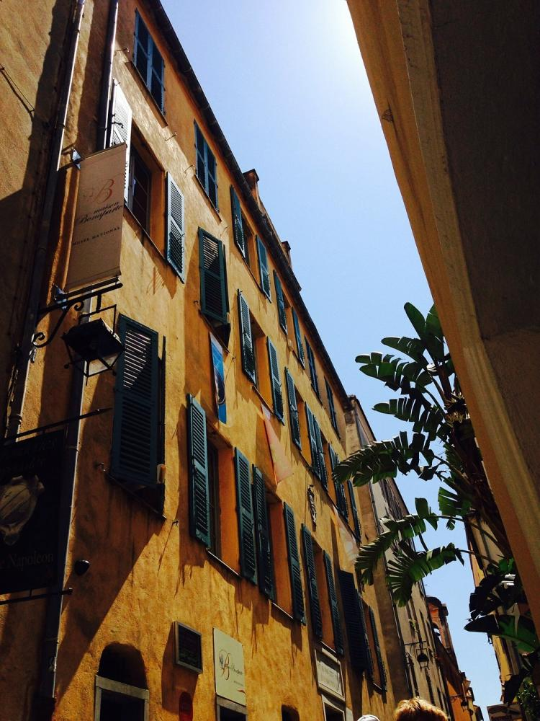
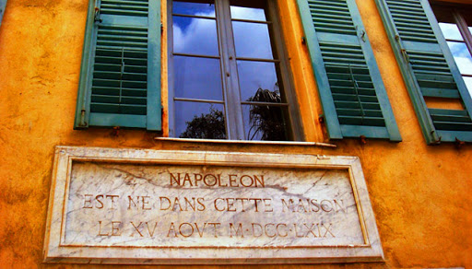
Bonaparte Napóleon kisnemesi családban született a korzikai Ajaccióban. Párizsban katonai iskolát végzett, ahol kitűnt rátermettségével. A forradalom idején több győztes csatát vezetett az angolok és az osztrákok ellen, így hamarosan tábornok lett.
A
Emléktábla Napóleon szülőházának falán

Slide 3
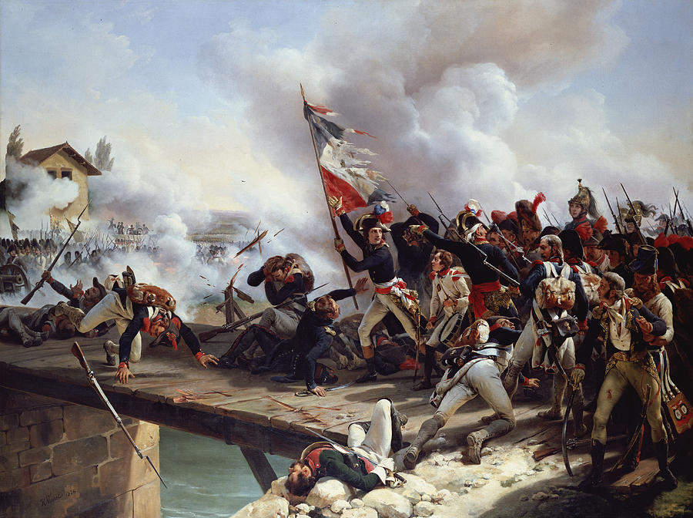
A francia-osztrák háború egyik leghíresebb jelenete Észak-Itáliában, az Arcole melletti hídon zajlott le. A francia hadseregnek a sűrű puskatűzben álló hídon át kellett rohamoznia az ellenséget. A zászlóvivő elesett, a katonák haboztak a záporozó lövedékek közé rontani. Ekkor maga Napóleon kapta fel a zászlót, és vezette rohamra katonáit a hídon. A babonásabb katonák ettől kezdve úgy hitték, hogy Napóleon sebezhetetlen.

Slide 4
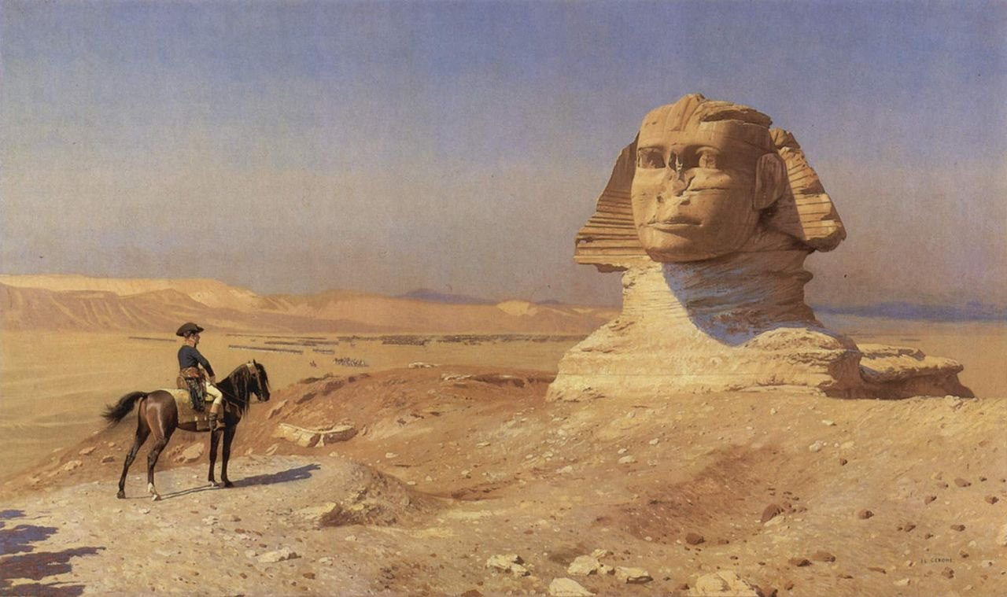
1798-ban már akkora tekintélyre tett szert, hogy a hatalom emberei, ismerve Napóleon becsvágyát, távol tartották Párizstól. 1798-99-ben az angolok elleni egyiptomi hadjáratot vezette. Mielőtt a piramisoknál szétverte az angolokkal szövetséges egyiptomi hadsereget, lelkesítő beszédében így szólt az embereihez: „Katonák! Negyven évszázad tekint le rátok e piramisok csúcsairól!”
A

Slide 5
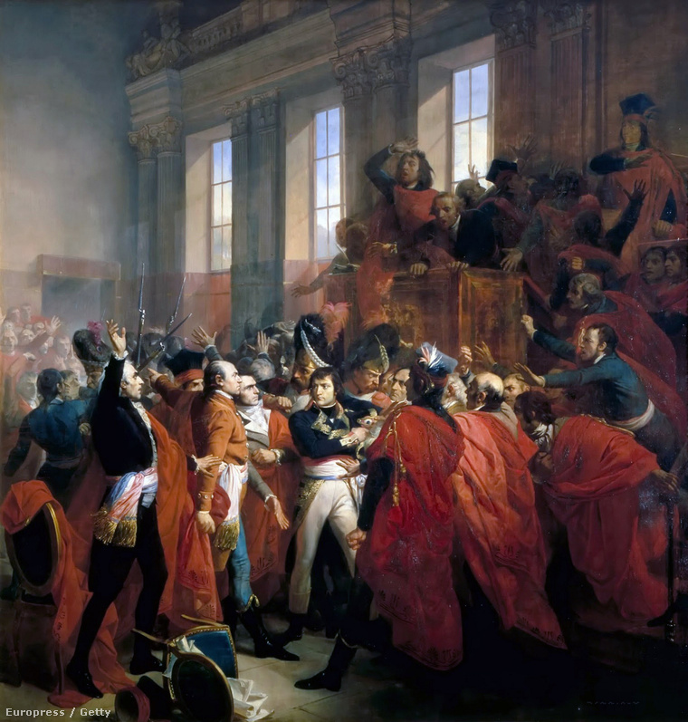
Napóleon 1799 őszén Egyiptomból váratlanul Párizsba érkezett. Tervének megfelelően magához ragadta a hatalmat, Franciaország kormányzását. Első konzulnak neveztette magát, valójában egyeduralkodó lett. Nemcsak zseniális katonának, hanem éles eszű politikusnak is bizonyult. Békét kötött Angliával és Ausztriával, a VII. Pius pápával való megegyezés után pedig a francia egyházat az állam szolgálatába állította.
A

Slide 6
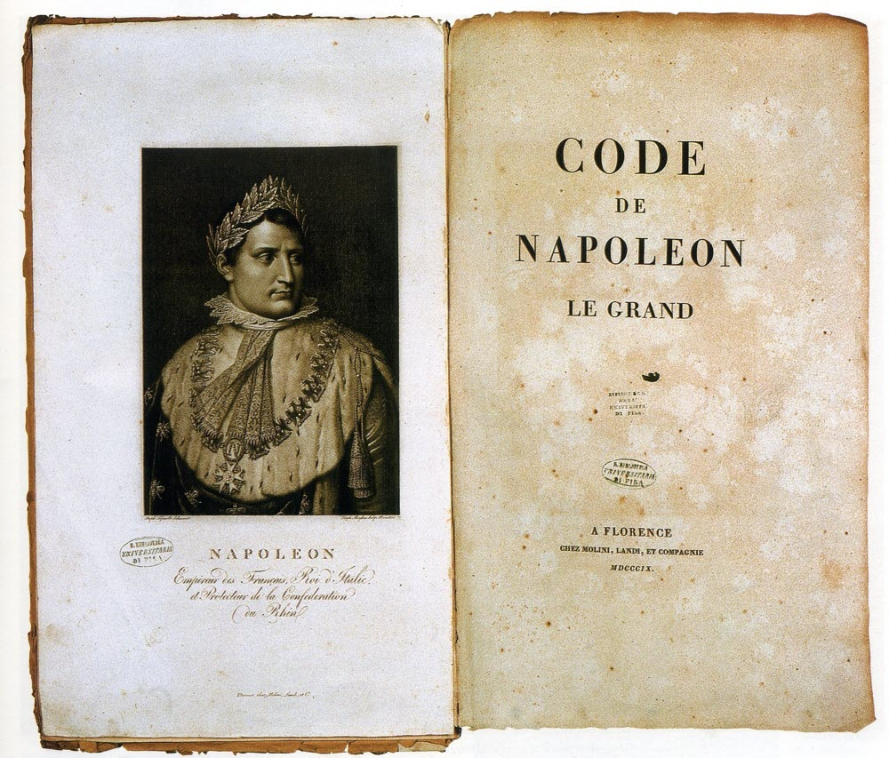
Napóleon egyik legmaradandóbb alkotása a polgári törvénykönyv, a Code Napoléon volt. Ebben az Emberi és polgári jogok nyilatkozatának szellemében rögzítette a szabadságjogokat, valamint a polgári tulajdonviszonyokat. A jogalkotás az egész világon követendő példa lett. Alapelvei ma is érvényesek. Napóleon erre a művére büszkébb volt, mint sok megnyert csatájára.
A
A

Slide 7
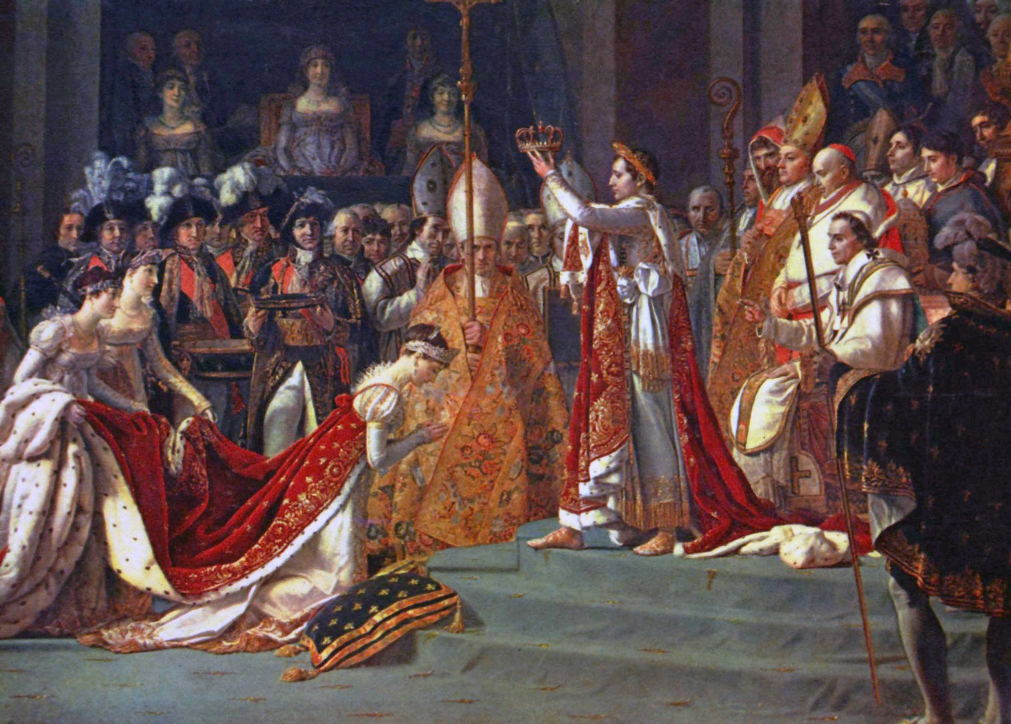
Napóleon a hatalom csúcsára érkezett, amikor a párizsi Notre Dame-ban 1804. december 2-án császárrá koronázta magát. Az egykori jakobinus forradalmár pompázatos körülmények között, a római pápa jelenlétében maga helyezte a koronát a saját és felesége fejére.

Slide 8
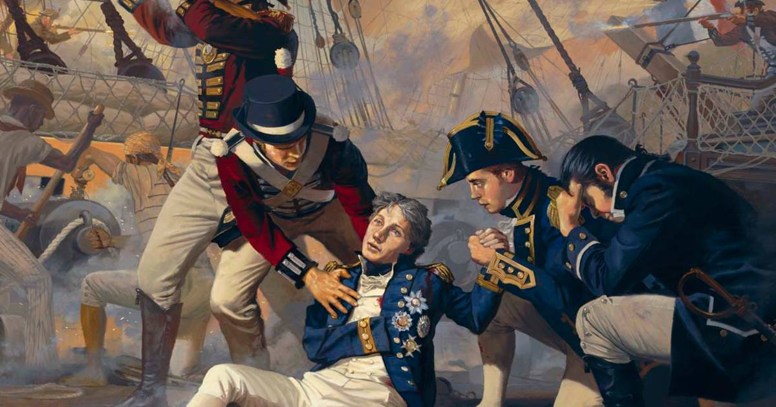
Az Anglia és Franciaország között megkötött béke nem volt tartós. A két nagyhatalom eleinte egymás gyarmataira támadt, majd sor került a közvetlen összecsapásra is. A francia és az angol hajóhad 1805-ben a Gibraltárhoz közeli Trafalgárnál ütközött meg. A Nelson vezette angol hajóhad győzött ugyan, de az admirális elesett a harcban.
A

Slide 9
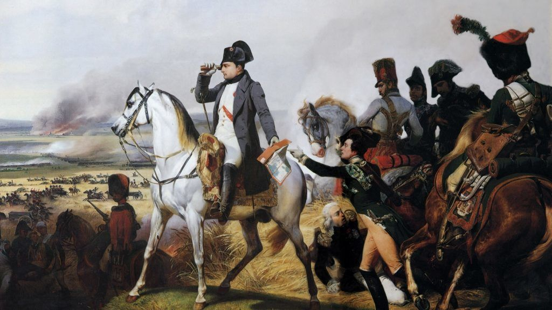
A szárazföldön azonban Napóleon verhetetlen volt. Sorra aratta győzelmeit, amelyek elsősorban Ausztriát gyengítették. Ulm, Austerlitz, Jéna, Wagram, s a magyarok számára nem éppen dicsőséges győri csata vagy a spanyol hadjárat győzelmei Napóleont Európa urává tették.
A

Slide 10
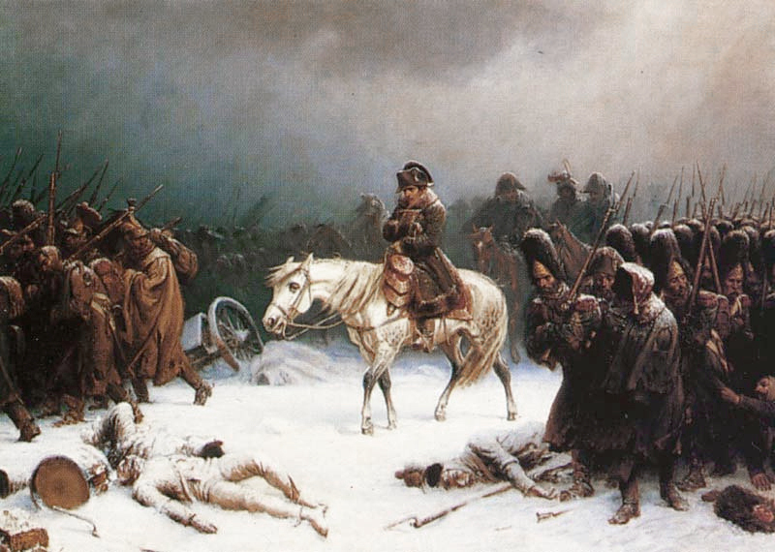
Amikor 1812-ben Napóleon megtámadta Oroszországot, végzetes hibát követett el. A félmilliós seregnek az utánpótlás mellett nagy nehézséget okozott az óriási távolság és a kemény orosz tél. Ráadásul Napóleon Kutuzov tábornok személyében méltó ellenfélre talált. Az oroszok kitértek a döntő ütközet elől, egyre beljebb csalogatva a franciákat az országba.
A
Csak Moszkva közelében, Borogyinónál vették fel a küzdelmet velük. A csata Napóleon győzelmével végződött, aki bár bevonult a kiürített és felégetett Moszkvába, de mivel nem tudta biztosítani hadserege ellátását, hamarosan kénytelen volt elrendelni a visszavonulást. A kegyetlen tél és az oroszok állandó támadásai felőrölték a napóleoni sereget, amelynek csak töredéke vergődött haza.

Slide 11
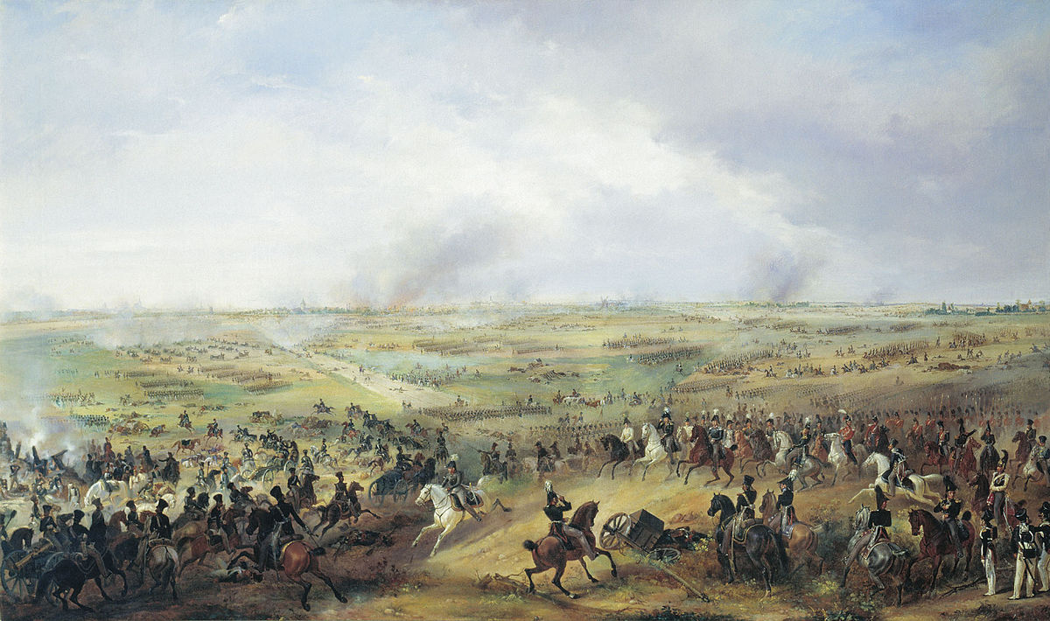
Európa nagyhatalmai elérkezettnek látták az időt, hogy leszámoljanak Napóleonnal. A döntő ütközetre, a „népek csatájára” 1813-ban Lipcsénél került sor. A következő évben a szövetségesek Párizst is elfoglalták. Napóleont, aki lemondásra kényszerült, Elba szigetére száműzték.
A

Slide 12
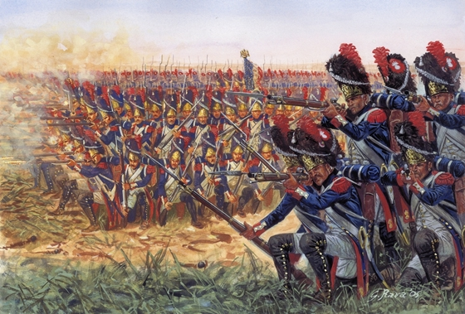
Néhány hónap múlva lelkes ünneplés közepette visszatért Franciaországba. Uralma azonban csak száz napig tartott. A nagyhatalmak ismét összefogtak ellene, és 1815 júniusában, Waterloo mellett végleges győzelmet arattak felette.
A

Slide 13
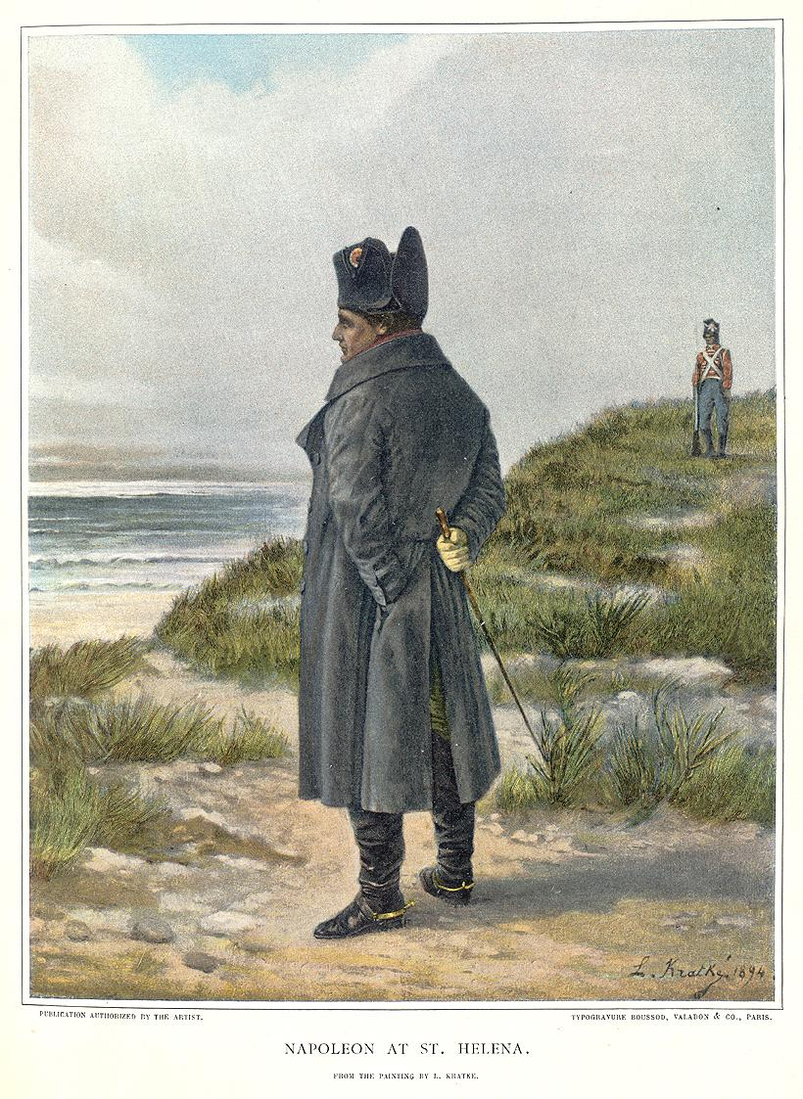
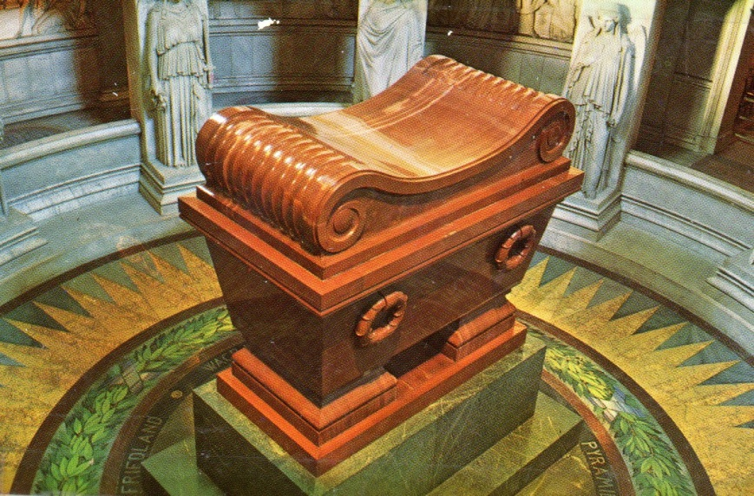
A nagy hódítót az angolok a távoli Szent Ilona szigetére száműzték, azt remélve, hogy onnan már nem tud megszökni. Napóleon itt élt betegen, magányosan, 1821-ben bekövetkezett haláláig. Hamvait Párizsban, az Invalidusok dómjában helyezték örök nyugalomra.
A

Slide 14
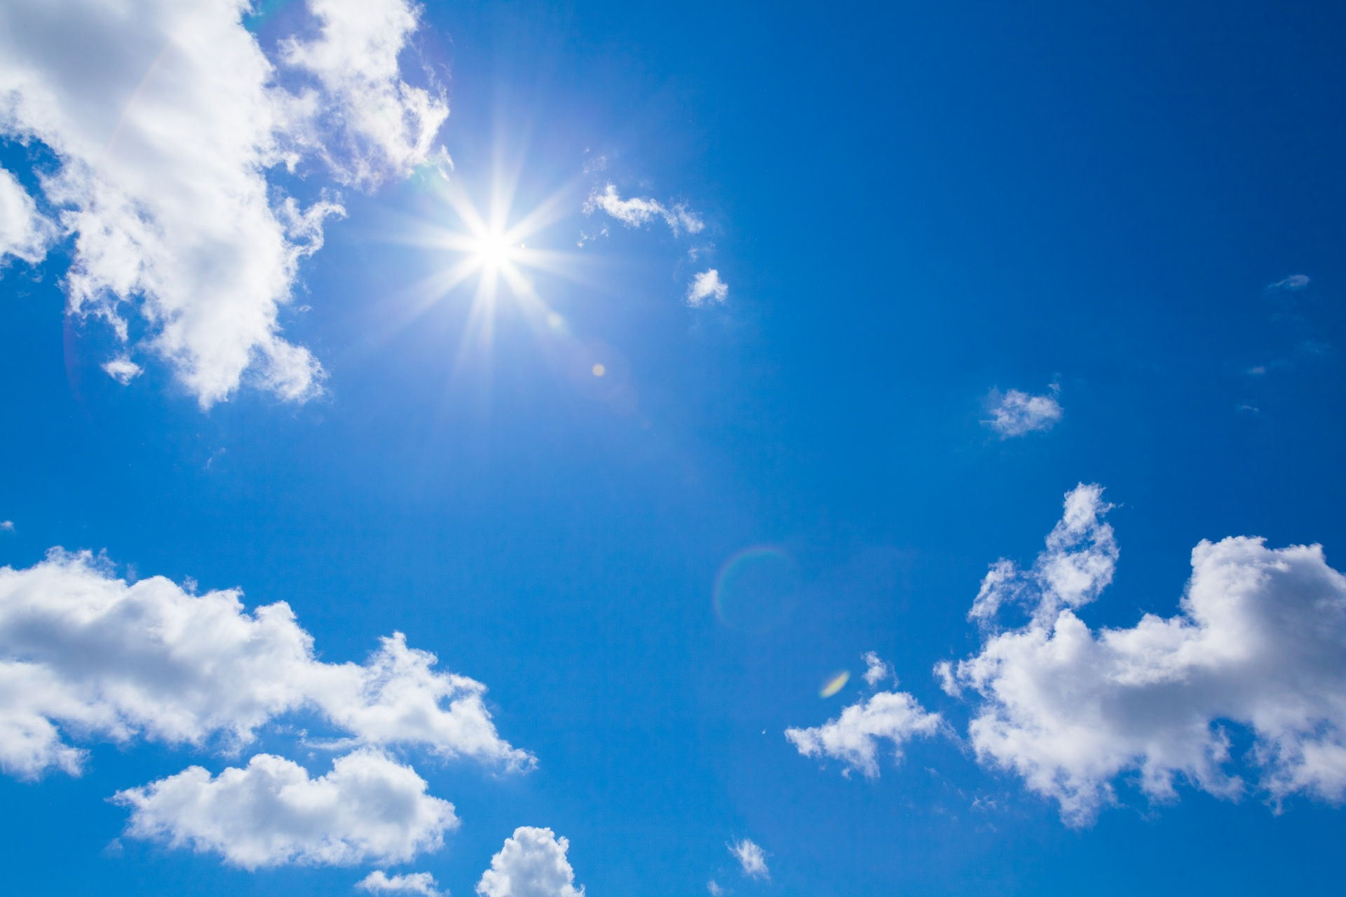
Készítette: Mázás András

